Slide 1
Spine Sensor
Belluzzi-Fioravanti

Slide 2
Spine Sensor
Spine Sensor è un dispositivo elettronico ideato e prodotto dalla BelTronics Spa utilizzato per prevenire i problemi alla schiena.

Slide 3



Harmful postures

Slide 4

The postures
Correct
Incorrect

Slide 5
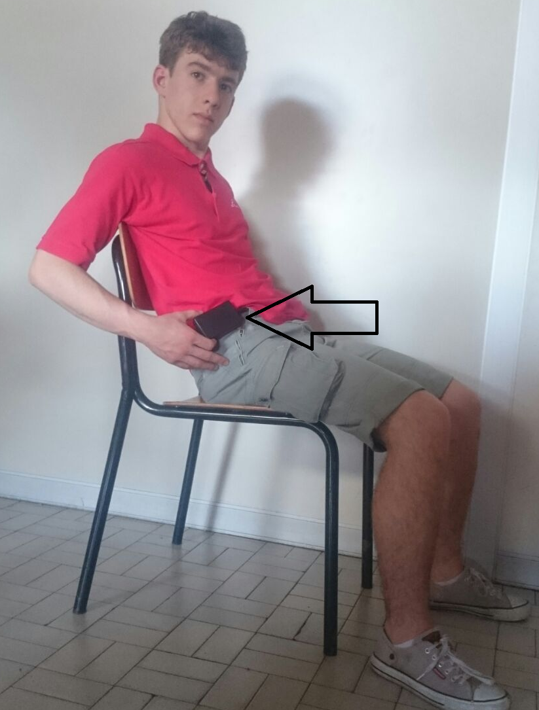
The product
Thanks to our product we can make
you take a right position

